Slide 1
주문/배송 > 주문접수

Slide 2

주문/배송 > 주문접수
주문접수 목록
주문접수 처리를 위한 기본화면
박동혁
주문/배송 > 주문접수
구매사(자) 또는 팬택물류센터에서 귀사로 물품공급 요청 정보를 조회하고 공급을 위한 준비와 접수를 처리합니다.
납품예정일은 상품 표준납기일에 따른 일자를 Default로 입력되어 나옵니다. 실제 납품가능 일자를 확인하시고 접수해 주십시오.
주문유형은 OK플라자 구매사에서의 주문은 일반, 물류센터 주문은 물류, 팬타온 주문은 팬타온 주문으로 나뉩니다.
 | 주문번호 |  |  | 주문일 V |  | 2024-09-06 | ~ | 2024-11-06 |  |  | 주문유형 | ● 전체 ○ 일반 ○ 물류 ○ 팬타온
 | 구매사 |  |  | 상품명 |  |  |  |  |  |  | 규격
조회
엑셀
총 OO건
30개씩 보기 ▼
▦ 납품예정일 일괄변경
V 주문접수
X 주문거부
□ | 주문번호 주문유형 | 주문일 구매사(또는 주문자) | 상품정보 | 주문수량 (현재고) | 주문금액 (단가) | 납품요청일 납품에정일 | 인수자 (연락처) | 요청사항 | 배송지 주소
□ | ONS2411060004-1 일반주문 | 2024-11-06 에스케이오엔에스 안전보건기획팀 | K2 슬림히트 발열조끼2(배터리포함) 규격 PM24601CH 크기: 90~120 색상: 블랙 | 1 (953) | 95,000 (95,000) | 2024-11-06 | 김인수 (010-5167-2222) | 추가구성 Master 상품 (Sub 제조사 => 공급사1) 발열조끼 사이즈 및 색상은 첨부파일 참조 | 07208 서울 선유도로 49길 23 아이에스비즈 타워 2차 9층 강가락
□ | C12411060002-1 물류주문 | 2024-11-06 안성C (K) | K2 슬림히트 발열조끼2(배터리포함) 규격 PM24601CH 크기: 90~120 색상: 블랙 | 1 (953) | 95,000 (95,000) | 2024-11-06 | 김인수 (010-5167-2222) | 24.11월 입고 물류센터주문 11월말 입고필수 | 경기 안성시 공도읍 기업단지로 264 안성물류센터 동
□ | PEN2411060002-1 팬타온주문 | 2024-11-06 김주문 | K2 슬림히트 발열조끼2(배터리포함) 규격 PM24601CH 크기: 90~120 색상: 블랙 | 1 (953) | 95,000 (95,000) | 2024-11-06 | 김인수 (010-5167-2222) | 발여조끼 사이즈 및 색상은 첨부파일 참조 | 07208 서울 선유도로 49길 23 아이에스비즈 타워 2차 9층 강가락
□ |  |  |  |  |  |  |  | 추가구성 Sub 상품 (Master 제조사 => 공급사2) 발여조끼 사이즈
□
□
□
2024-09-06ㅣ
2024-09-06ㅣ
2024-09-06ㅣ
<<
<
1
2
>
>>

Slide 3
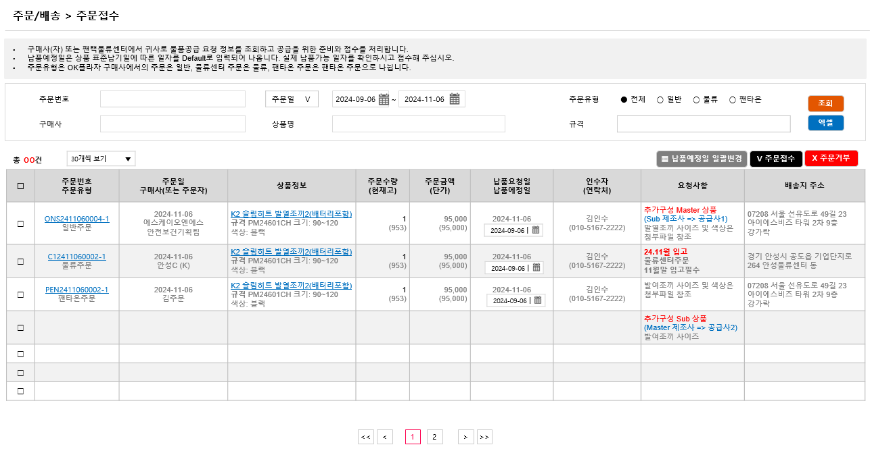
주문/배송 > 주문접수
주문접수 목록
주문접수 처리를 위한 화면
박동혁
1
NO. | Description
1 | 주문접수 공급사로 발주된 주문의뢰 상태의 주문
2 | 조회조건 - 날짜 조건 : 주문일(Default)/물류입고요청일 날짜 기간은 현재일 기준 Default 2개월 (기간이 1년을 넘지 않게 처리) 주문유형 ㅇ 일반 : OK플라자 고객사에서 온 주문 ㅇ 물류: 물류센터에서 온 주문 ㅇ 팬타온: 팬타온 몰에서 온 주문 엑셀다운은 화면에서 겹쳐 나오는 Data는 컬럼을 분리되어 나오게 (ex: 주문번호/주문유형은 엑셀에서는 주문번호와 주문유형이 다른 컬럼으로 표현)
3 | 결과 Data 주문번호 클릭 시 주문상세 팝업 호출 상품번호 클릭 시 상품상세 팝업 호출 물류주문일 경우 요청 사항에는 빨간색으로 입고정보 표현(24. 11월 입고) 요청사항 추가상품주문일 경우 [추가구성 Master상품 (Sub제조사=>공급사1)]은 추가구성상품의 Sub 상품을 공급사1에게서 받는 의미이고 [추가구성 Sub상품 (Master제조사=>공급사2)]는 추가구성상품의 Master 상품을 공급사2에게 보내기 위해 접수
2
3

Slide 4
주문/배송 > 주문접수
주문접수 목록
납품예정일 일괄변경, 주문접수, 주문거부 처리
박동혁
NO. | Description
1 | 납품예정일 일괄변경 체크된 주문의 납품예정일이 입력된 일자로 일괄로 입력됨
2 | 주문접수 주문접수 처리 주문자에게 카톡,이메일 알림 발송 인수자에게 카톡 알림 발송
3 | 주문거부 거부사유 필수 입력 운영사 담당자와 주문장에게 거부 알림 메일 발송
1
2
3
선택된 주문이 없습니다. 주문을 먼저 선택해 주십시오.
주문거부
납품예정일 일괄 변경
X
닫 기
X
선텍된 주문 Data의납품예정일을 일괄로 변경하고자 할 때 사용합니다.
[일괄입력] 버튼은 주문의 납품예정일을 일괄로 입력하는 기능이고 주문정보를 변경하는 것은 아닙니다.
주문거부 시 반드시 정당한 사유가 있어야 합니다.
거부사유입력은 필수 입니다.
주문거부 처리를 하면 팬택 담당자와 주문자에게 문자가 발송됩니다.
거부사유 | 거부사유를 입력해 주세요
선택된 주문을 접수처리 하시겠습니까?
납품예정일 | 2024-09-06
일괄입력
닫 기
주문거부
닫 기
주문접수
취소

Slide 5
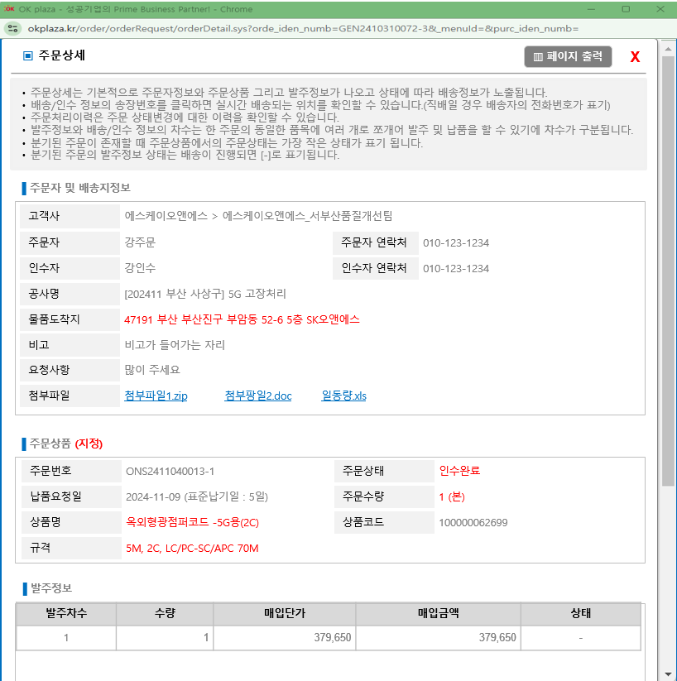
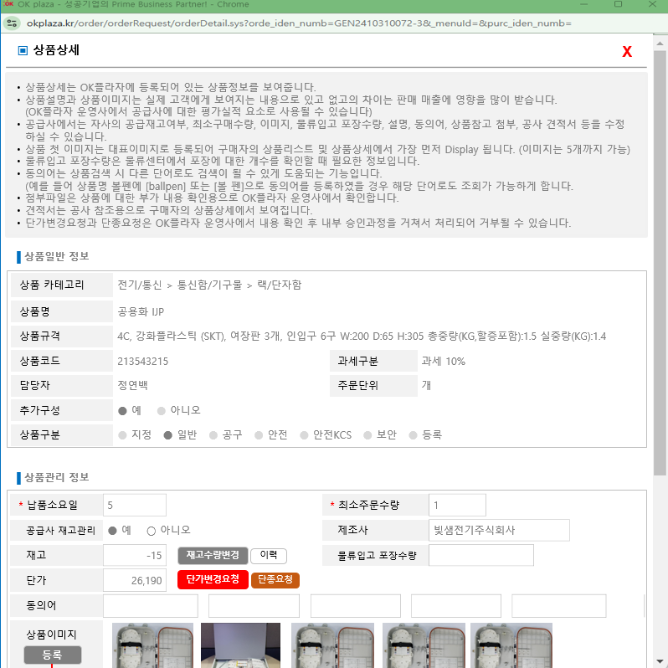
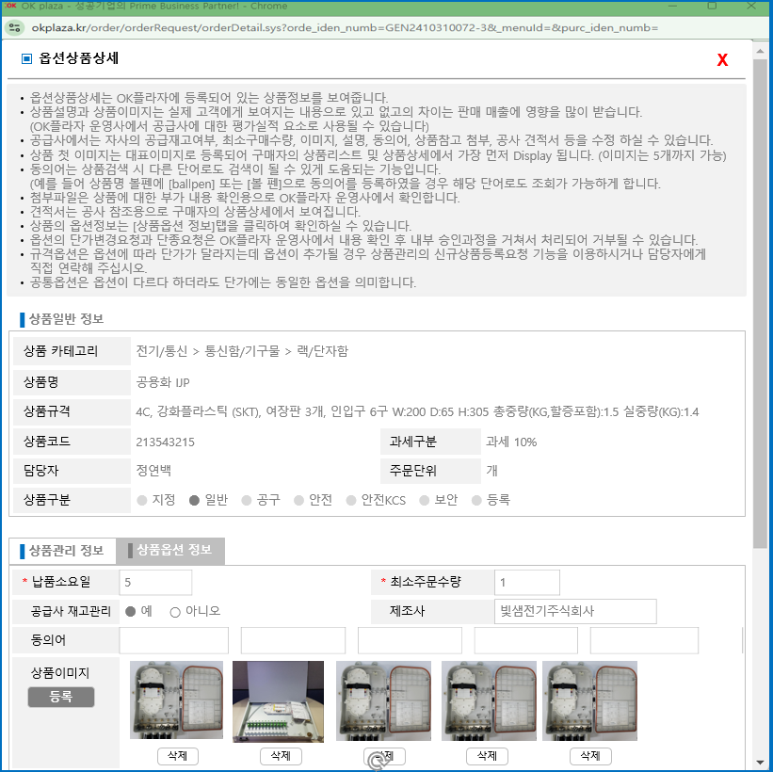
주문/배송 > 주문접수
주문상세 레이어 팝업
공통으로 사용되는 주문상세 팝업
박동혁
NO. | Description
1 | 주문상세 주문번호 클릭 시 주문상세 팝업 호출 주문상세 팝업에서 주문상태가 접수이전 상태이기 때문에 배송정보는 없음 공급사 공통팝업 화면설계의 주문상세 팝업을 참조 하십시오
2 | 상품상세 상품코드 클릭 시 상품상세/옵션상품상세 팝업 호출 공급사 공통팝업 화면설계의 상품상세 팝업을 참조 하십시오
1
2
2

Slide 6
주문/배송 > 배송처리

Slide 7

주문/배송 > 배송처리
배송처리 목록
배송 처리를 위한 기본화면
박동혁
주문/배송 > 배송처리
주문접수를 완료한 주문 건에 대해 배송 수량과 배송 정보를 입력하고 배송 처리합니다.
[임시저장] 은 주문수량과 배송수량을 다르게 입력 시 처리 가능하며, 입력한 배송 수량만큼의 주문이 분리되어 발주차수가 나누어집니다.
[배송처리]는 배송 처리할 수량과 배송정보(배송유형,송장)를 입력 후 처리 가능하며, 주문수량과 배송수량이 일치하지 않으면 차수가 분할되어 배송됩니다.
(추가구성상품 주문의 경우 요청사항에 [인수] 버튼이 노출되며 버튼 클릭 하여 추가상품 인수하여야만 배송 처리가 가능합니다.)
[인수증출력]으로 인수증을 미리 출력할 수 있으며, 출력한 주문 건에 대해서는 체크박스 칸이 음영으로 표시됩니다.
[송장일괄입력]은 처리할 대상를 체크한 후 택배사와 송장번호를 일괄 변경합니다.
목록에서 납품요청일을 수정 후 [저장] 을 누르면 변경됩니다.
[출하성적서]는 출하와 관련된 첨부파일 1개를 등록할 수 있으며, 등록된 출하성적서 파일은 주문진척도에서 확인 가능합니다.
 | 주문번호 |  |  | 구매사명 |  |  | 상품코드
 | 상품명 |  |  | 규격 |  |  | 주문접수일 V
 | 주문유형 | ● 전체 ○ 일반 ○ 물류 ○ 팬타온
조회
엑셀
총 OO건
30개씩 보기 ▼
임시저장
▦ 송장일괄입력
배송처리
인수증출력
□ | 주문정보 | 납품예정일 (납품요청일) | 상품정보 | (현재고) 주문수량 (배송수량) | 주문금액 (단가) | 배송정보 | 요청사항 | 배송지 주소
□ | ONS2411060004-1 구매사 : 에스케이오엔에스 주문일 : 2024-11-06 주문유형 : 일반 | 2024-11-06 (2024-11-06) | K2 슬림히트 발열조끼2(배터리포함) 규격 PM24601CH 크기: 90~120 색상: 블랙 | (953) 1 | 95,000 (95,000) | 배송유형 : 송장(전화) : 비 고 : | 발열조끼 사이즈 및 색상은 첨부파일 참조 | 07208 서울 선유도로 49길 23 아이에스비즈 타워 2차 9층 강가락
□ | C12411060002-1 구매사 : 안성C (K) 주문일 : 2024-11-06 주문유형 : 입고 24.11월 입고 | 2024-11-06 (2024-11-06) | K2 슬림히트 발열조끼2(배터리포함) 규격 PM24601CH 크기: 90~120 색상: 블랙 | (953) 1 | 95,000 (95,000) | 배송유형 : 송장(전화) : 비 고 : | 물류센터주문 11월말 입고필수 | 경기 안성시 공도읍 기업단지로 264 안성물류센터 동
 | PEN2411060002-1 주문자 : 김주문 주문일 : 2024-11-06 주문유형 : 팬타온 | 2024-11-06 (2024-11-06) | K2 슬림히트 발열조끼2(배터리포함) 규격 PM24601CH 크기: 90~120 색상: 블랙 | (953) 1 | 95,000 (95,000) | 배송유형 : 송장(전화) : 비 고 : | 발여조끼 사이즈 및 색상은 첨부파일 참조 | 07208 서울 선유도로 49길 23 아이에스비즈 타워 2차 9층 강가락
선택 V
1
출하성적서첨부파일.jpg X
인수
추가
출하성적서
첨부파일/배송지정보
선택 V
2024-11-08ㅣ
저장
1
출하성적서
첨부파일/배송지정보
바코드 출력
선택 V
0
첨부파일/배송지정보
출하성적서
<<
<
1
2
>
>>

Slide 8
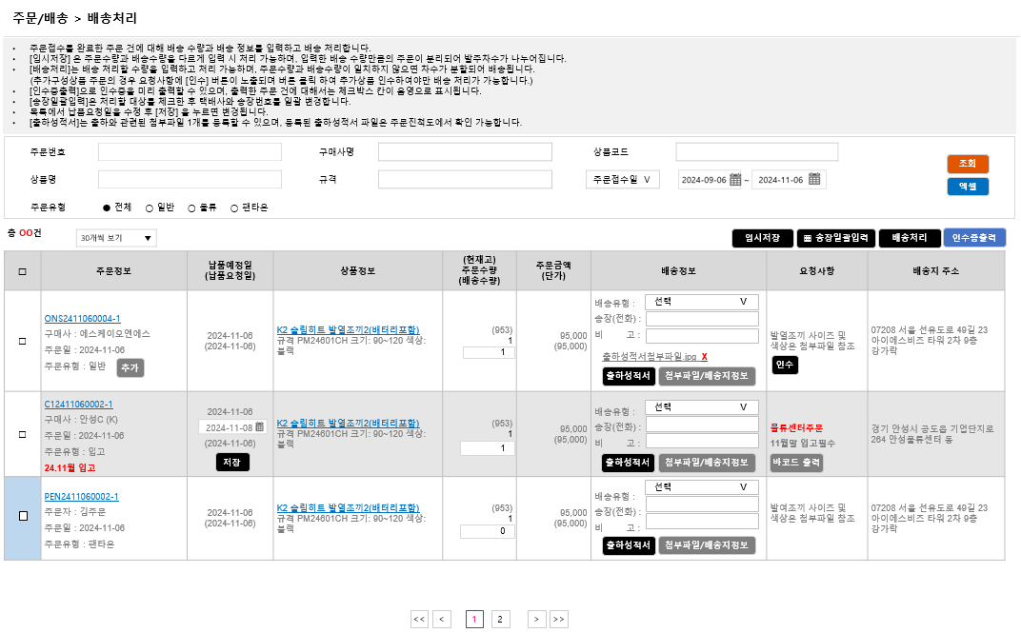
주문/배송 > 배송처리
배송처리 목록
배송 처리를 위한 화면
박동혁
1
NO. | Description
1 | 배송처리 공급사가 접수한 주문접수 상태의 주문
2 | 조회조건 - 날짜 조건 : 주문접수일(Default) /물류입고요청일 기간은 현재일 기준 Default 2개월 (기간이 1년을 넘지 않게 처리) 주문유형 ㅇ 일반 : OK플라자 고객사에서 온 주문 ㅇ 물류: 물류센터에서 온 주문 ㅇ 팬타온: 팬타온 몰에서 온 주문 엑셀다운 시 필드에 여러 정보가 나오는 Data는 컬럼이 분리되어 출력
3 | 결과 Data 주문번호 클릭 시 주문상세 팝업 호출 상품번호 클릭 시 상품상세 팝업 호출
2
3

Slide 9
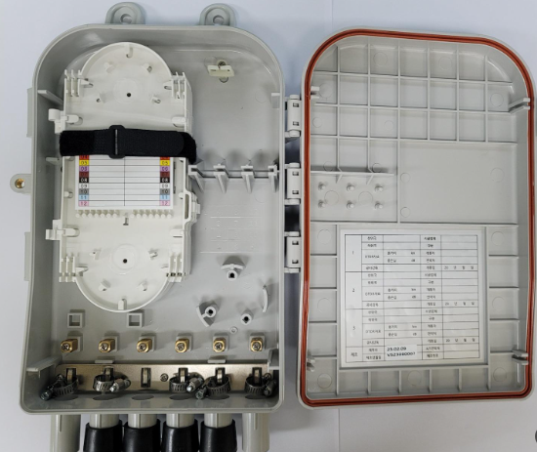
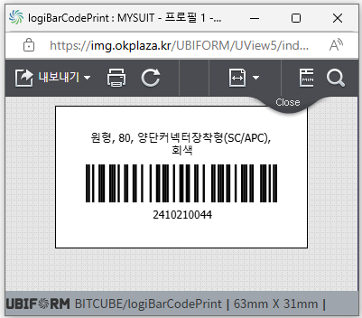

X
추가구성상품
첨부파일
X
주문/배송 > 배송처리
배송처리 목록
배송 처리를 위한 화면 - 결과 Data
박동혁
상품명 | 추가서브상품
규격 | PM241108
공급사 | 테스트공급사
표준납기일 | 3일
수량 | 1개
상품담당자 | 김철수
* 사용방법 1. 파일등록버튼을 클릭하여 업로드할 파일을 선택합니다.
2. 파일등록 여부 확인창에 확인을 누르면 파일이 업로드 됩니다.
3. 파일은 10메가바이트 이상 등록할 수 없습니다.
4. 지원하는 파일 형식은 jpg, txt, xls, xlsx, pdf, png, gif, tif, docx, jpeg, pptx, zip, bmp, hwp, xlsm, ppt, doc 입니다.
NO. | Description
1 | Check Box 인수증미리출력여부가 ‘Y’이면 체크박스 칸에 음영으로 색 표시
2 | 주문정보 물류주문일 경우 주문정보에 붉은색으로 입고정보 표현(24. 11월 입고), 요청사항에 붉은색 문구 표시(물류센터주문) 추가상품주문일 경우 [추가] 버튼 노출, 클릭 시 추가구성상품 팝업 호출
3 | 납품예정일/납품요청일 납품요청일 수정 후 변경 저장 가능
4 | 주문수량 배송 처리할 수량을 입력
5 | 배송정보 배송유형, 송장번호, 비고 정보를 입력 후 체크박스를 체크하여 배송 처리 [출하성적서] 버튼 누르면 첨부파일 등록 팝업 호출, 등록 시 배송정보에 노출 장바구니 주문 시 구매자가 첨부한 [첨부파일] 다운로드 [배송지정보] 확인 팝업 호출 배송유형 : 코드관리 ‘DELIVERYTYPE’에서 택배사 리스트 출력
6 | 요청사항 물류 주문일 경우 붉은색으로 ‘물류센터주문’ 표시, [바코드 출력] 버튼 노출. 버튼 클릭 시 유비폼 바코드 code128 이미지 조회 추가상품주문일 경우 [인수] 버튼 노출, 누르면 추가상품 인수 처리
등 록
닫 기
추가상품을 인수처리 하시겠습니까?
닫 기
확인
취소
1
2
3
4
5
6
X
첨부파일 및 배송지 정보
인수자 | 홍길동 | 인수자 연락처 | 010-1234-5678
배송처주소 | 07208 서울 선유도로 49길 23 아이에스비즈 타워 2차 9층 강가락
첨부1 | 수량참조.JPG
첨부2 | 자재 세부내역.PNG
첨부3
PM24601CH
닫 기

Slide 10
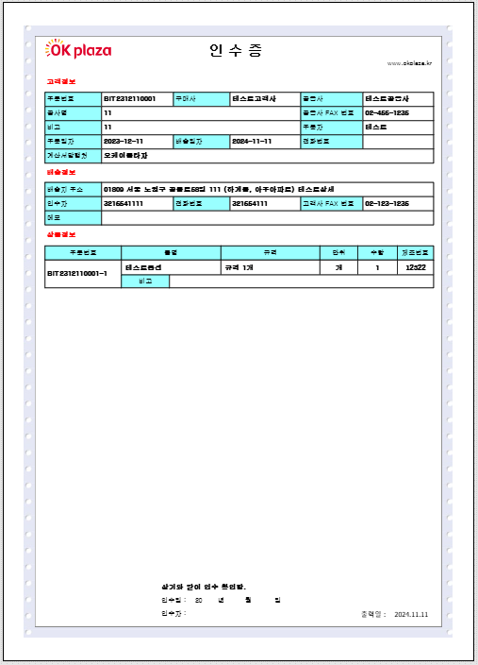
주문/배송 > 배송처리
배송처리 목록
배송 처리를 위한 화면 – 버튼 처리
박동혁
X
송장일괄입력
NO. | Description
1 | 임시저장 주문수량과 배송수량을 다르게 입력 입력한 배송 수량만큼의 주문이 분리되고 발주차수가 나누어짐(1개의 주문정보에서 2개로 나뉨)
2 | 송장일괄입력 송장정보 일괄 저장 택배사 리스트는 코드관리 유형코드 ‘DELIVERYTYPE’
3 | 배송처리 배송정보(배송유형,송장) 입력 후 처리 배송중 상태로 변경되며 출하데이터 생성 주문자에게 배송 출하 정보 이메일, SMS발송
4 | 인수증출력 배송 전 인수증 출력 인수증미리출력여부가 ‘Y’으로 변경됨
5 | 체크박스 체크 후 일괄/단건 처리
택배사
선택 V
송장(전화)번호
입력
1
2
3
4
5
선택된 주문 정보를 배송처리 하시겠습니까?
확인
취소

Slide 11
주문/배송 > 주문이력조회

Slide 12
주문/배송 > 주문이력조회
주문이력 목록
주문이력을 조회하기 위한 기본화면
박동혁
주문/배송 > 주문이력조회
주문에 대한 모든 이력을 조회합니다.
계산서발행여부는 주문 매입계산서가 발행되었는지에 대한 여부를 뜻합니다.
조회 이력의 주문수량은 주문할 당시 최조의 주문 수량을 뜻하며, 수량은 주문 차수 또는 발주,출하,인수 차수가 나뉠 경우 해당 차수의 수량을 뜻합니다.
추가구성상품 주문은 주문정보와 비고 필드에 해당 정보가 표시됩니다.
 | 주문번호 |  |  |  | 상품명 |  |  | 규격
 | 주문상태 | 전체 V |  |  | 상품코드 |  |  | 공사명
 | 계산서발행여부 | 전체 V |  |  | 제조번호 |  |  | 주문일
 | 구매사
조회
엑셀
총 OO건
30개씩 보기 ▼
주문정보 | 주문상태 | 상품정보 | 주문수량 (수량) | 공급가액 | 표준납기일 (지연일) | 배송일 | 인수일 | 계산서발행일 | 자동인수여부 | 비고(제조번호)
ONS2411060004-1 (일반) 에스케이오엔에스 주문일 : 2024-11-06 공사명 : 지점공사자재 : ONS2411060004-2 | 인수완료 | K2 슬림히트 발열조끼2(배터리포함) 규격 PM24601CH 크기: 90~120 색상: 블랙 단가 : 95,000원 단위 : 박스 | 1 (1) | 95,000 | 2024-11-10 (0) | 2024-11-11 | 2024-11-12 | 2024-11-15 | O | 추가구성상품 (Sub제조사 => 공급사A)
C12411060002-1 (입고주문) 안성C (K) 주문일 : 2024-11-06 공사명 : 물류센터(안성C(K) 매입주문) | 배송중 | K2 슬림히트 발열조끼2(배터리포함) 규격 PM24601CH 크기: 90~120 색상: 블랙 단가 : 95,000원 단위 : 개 | 1 (1) | 95,000 | 2024-11-10 (0) | 2024-11-12 |  |  |  | 물류센터주문
PEN2411060002-1 (팬타온) 김주문 주문일 : 2024-11-06 | 주문접수 | K2 슬림히트 발열조끼2(배터리포함) 규격 PM24601CH 크기: 90~120 색상: 블랙 단가 : 95,000원 단위 : 개 | 1 (1) | 95,000 | 2024-11-10 (0)
추가
바코드 출력
<<
<
1
2
>
>>

Slide 13
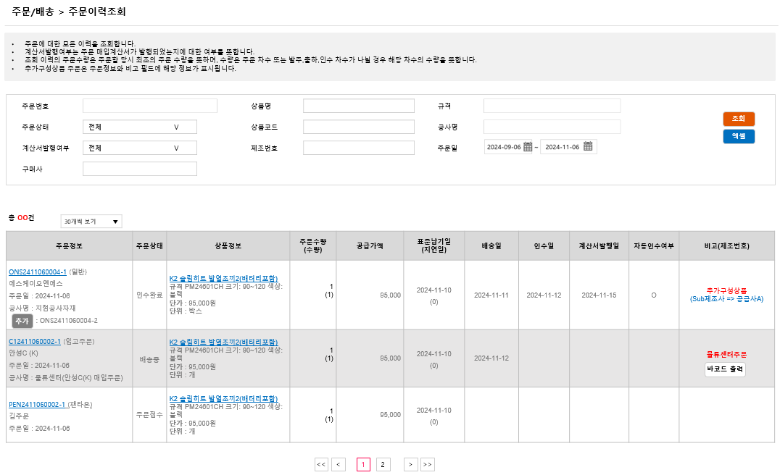
주문/배송 > 주문이력조회
주문이력조회 목록
주문이력을 조회하기 위한 기본화면
박동혁
1
NO. | Description
1 | 주문이력조회 발주가 시작된 모든 주문에 대한 정보를 조회
2 | 조회조건 1) 날짜 조건 - 주문일(Default)/배송일/인수일/계산서발행일 기간은 현재일 기준 Default 2개월 (기간이 1년을 넘지 않게 처리) 2) 계산서발행여부 매입 정산 진행이 되었는지에 대한 여부를 검색 조건으로 조회(전체/발행/미발행) 3) 주문상태 전체(Default)/주문의뢰/주문접수/취소요청/배송중/인수완료/반품완료/주문의뢰중지/주문접수중지/배송취소/주문취소 코드관리 ‘ORDERSTATUSFLAGCD’에서 상태값 호출
3 | 결과 Data 주문번호 클릭 시 주문상세 팝업 호출 상품번호 클릭 시 상품상세 팝업 호출 물류입고 주문은 해당 로우를 회색 음영으로 표시
2
3

Slide 14
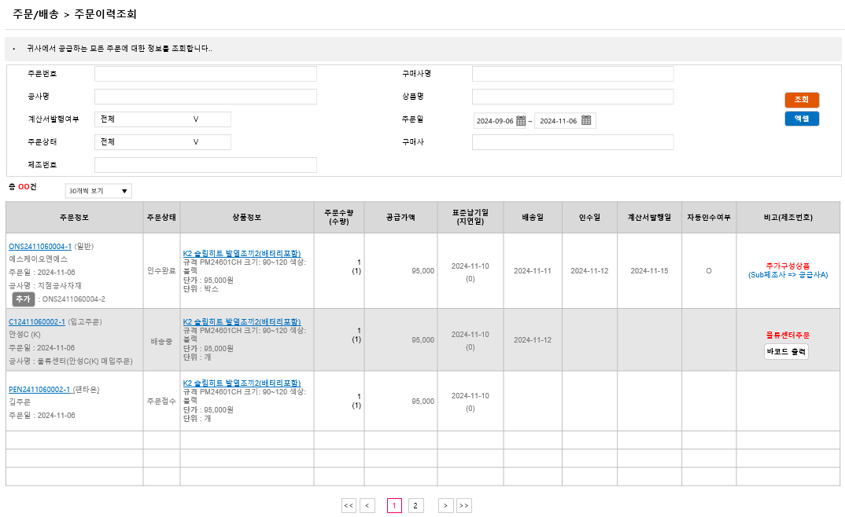
X
추가구성상품
주문/배송 > 배송처리
주문이력조회 목록
주문이력을 조회하기 위한 화면
박동혁
상품명 | 추가서브상품
규격 | PM241108
공급사 | 테스트공급사
표준납기일 | 3일
수량 | 1개
상품담당자 | 김형진
1
NO. | Description
3 | 결과 Data 1) 주문번호 추가상품주문일 경우 [추가] 버튼 노출. 클릭 시 추가구성상품 상세 팝업 호출 2) 주문수량(수량) 주문수량 : 주문 차수의 수량 수량 : 주문 차수 또는 발주,출하,인수 차수가 나뉠 경우 해당 차수의 수량 3) 계산서발행일 주문 매입계산서 발행일 4) 자동인수여부 자동인수된 주문은 ‘O’, 그 이외의 주문 건은 모두 공백 표시 5) 비고(제조번호) 비고와 제조번호 정보 노출 추가상품주문인 경우 마스터상품주문은 ‘추가구성상품 (Sub제조사=>공급사A)’, 서브상품주문은 ‘추가구성상품(Master제조사=>공급사B)’ 문구 표시 물류 주문은 ‘물류센터주문‘ 붉은색 표시. 바코드 출력 버튼 노출
2
닫 기
3
PM24601CH

Slide 15
주문/배송 > 주문진척도

Slide 16

주문/배송 > 주문진척도
주문진척도 현황
주문진척도 현황을 조회하기 위한 기본화면
박동혁
주문/배송 > 주문진척도 조회
체크박스는 주문 취소 요청 건에 대해서만 노출되며, 목록에서 납품요청일 날짜 지정 후 [저장] 버튼으로 변경할 수 있습니다.
[배송정보수정] 버튼으로 배송정보 수정이 가능합니다.
광케이블 카테고리 상품의 주문은 비고에 [제조번호] 버튼이 노출되며, 누르면 입력 팝업이 호출되고 수정 등록이 가능합니다.
주문접수 전 주문의뢰 상태에서는 [주문거부] 처리가 가능합니다.
주문상태를 취소요청으로 선택 조회 시 우측에 상단에 [일괄 주문취소승인/미승인] 버튼 노출되며, 취소요청 승인/반려 처리가 가능합니다.
취소요청은 공급사 주문접수 상태에서 주문자가 취소 요청을 한 상태를 말하며, 요청이 승인되면 해당 주문 건은 취소가 완료되고 반려되면 주문접수 상태로 다시 되돌아갑니다.
 | 주문번호 |  |  |  | 상품코드 |  |  | 상품명
 | 주문일 |  |  |  | 배송일 |  |  | 규격
 | 주문상태 | 전체 V |  |  | 구매사
조회
엑셀
총 OO건
30개씩 보기 ▼
□ | 주문정보 | 상품정보 | 주문수량 (상품금액) | 납품예정일 (납품요청일) | 주문현황 |  |  |  | 비고
 |  |  |  |  | 주문일 | 주문접수 | 배송일 | 인수일
 | ONS2411060004-1 (일반) 공사명 : 지점공사자재 구매사 : 에스케이오엔에스 승인번호 : 51208633 승인일 : 2024-11-10 | K2 슬림히트 발열조끼2(배터리포함) 규격 : PM24601CH 크기: 90~120 색상: 블랙 | 1 (95,000) | 2024-11-12 (2024-11-12) | 2024-11-10 | 2024-11-11 | 2024-11-12 | 2024-11-15 | 반품요청
 | C12411060002-1 (입고주문) 공사명 : 물류센터(안성C(K) 매입주문) 구매사 : 안성C (K) | K2 슬림히트 발열조끼2(배터리포함) 규격 : PM24601CH 크기: 90~120 색상: 블랙 | 1 (95,000) | 2024-11-12 (2024-11-12) | 2024-11-10 | 2024-11-12 | 2024-11-12 |  | 물류센터주문
 | PEN2411060002-1 (팬타온) 주문자 : 김주문 | K2 슬림히트 발열조끼2(배터리포함) 규격 : PM24601CH 크기: 90~120 색상: 블랙 | 1 (95,000) | 2024-11-12 (2024-11-12) | 2024-11-10
□ | ONS2411060008-1 (일반) 공사명 : 지점공사자재 구매사 : 에스케이오엔에스 | K2 슬림히트 발열조끼2(배터리포함) 규격 : PM24601CH 크기: 90~120 색상: 블랙 | 1 (95,000) | 2024-11-12 (2024-11-12) | 2024-11-10 | 2024-11-11
배송추적
출하성적서
제조번호
2024-11-13ㅣ
바코드 출력
배송정보수정
배송추적
저장
주문거부
2024-11-13ㅣ
주문취소승인/미승인
저장
<<
<
1
2
>
>>

Slide 17
주문/배송 > 주문진척도
주문진척도 현황
주문진척도 현황 – 취소요청 조회 화면
박동혁
주문/배송 > 주문진척도 조회
체크박스는 주문 취소 요청 건에 대해서만 노출되며, 목록에서 납품요청일 날짜 지정 후 [저장] 버튼으로 변경할 수 있습니다.
[배송정보수정] 버튼으로 배송정보 수정이 가능합니다.
광케이블 카테고리 상품의 주문은 비고에 [제조번호] 버튼이 노출되며, 누르면 입력 팝업이 호출되고 수정 등록이 가능합니다.
주문접수 전 주문의뢰 상태에서는 [주문거부] 처리가 가능합니다.
주문상태를 취소요청으로 선택 조회 시 우측에 상단에 [일괄 주문취소승인/미승인] 버튼 노출되며, 취소요청 승인/반려 처리가 가능합니다.
취소요청은 공급사 주문접수 상태에서 주문자가 취소 요청을 한 상태를 말하며, 요청이 승인되면 해당 주문 건은 취소가 완료되고 반려되면 주문접수 상태로 다시 되돌아갑니다.
 | 주문번호 |  |  |  | 상품코드 |  |  | 상품명
 | 주문일 |  |  |  | 배송일 |  |  | 규격
 | 주문상태 | 취소요청 V |  |  | 구매사
조회
엑셀
총 OO건
30개씩 보기 ▼
일괄 주문취소승인/미승인
□ | 주문정보 | 상품정보 | 주문수량 (상품금액) | 납품예정일 (납품요청일) | 주문현황 |  |  |  | 비고
 |  |  |  |  | 주문일 | 주문접수 | 배송일 | 인수일
□ | ONS2411060008-1 (일반) 공사명 : 지점공사자재 구매사 : 에스케이오엔에스 | K2 슬림히트 발열조끼2(배터리포함) 규격 : PM24601CH 크기: 90~120 색상: 블랙 | 1 (95,000) | 2024-11-12 (2024-11-12) | 2024-11-10 | 2024-11-11
□ | ONS2411060009-1 (일반) 공사명 : 지점공사자재 구매사 : 에스케이오엔에스 | K2 슬림히트 발열조끼2(배터리포함) 규격 : PM24601CH 크기: 90~120 색상: 블랙 | 1 (95,000) | 2024-11-12 (2024-11-12) | 2024-11-10 | 2024-11-11
주문취소승인/미승인
주문취소승인/미승인
<<
<
1
2
>
>>

Slide 18
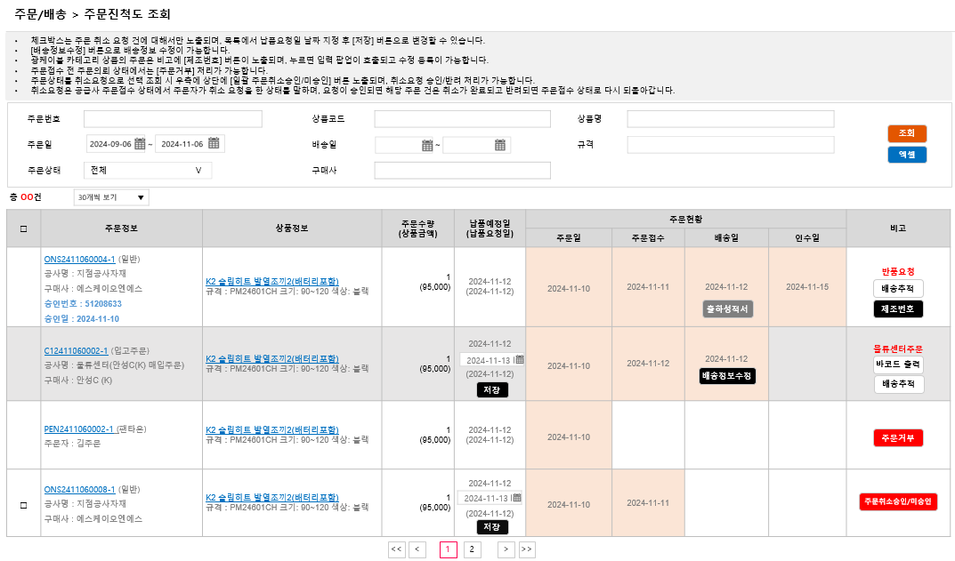
주문/배송 > 주문진척도
주문진척도 조회 목록
주문진척도 조회를 위한 기본 화면
박동혁
1
NO. | Description
1 | 주문진척도 주문진척도 현황 조회
2 | 조회조건 날짜 조회조건은 현재일 기준 Default 2개월 (기간이 1년을 넘지 않게 처리)
3 | 결과 Data 주문번호 클릭 시 주문상세 팝업 호출 상품번호 클릭 시 상품상세 팝업 호출 물류 입고 주문은 해당 로우를 회색 음영으로 표시
2
3

Slide 19
주문/배송 > 주문진척도
주문진척도 조회 목록
주문진척도 조회를 위한 기본 화면
박동혁
X
X
제조번호
X
배송정보
NO. | Description
3 | 결과 Data 1) 체크박스 주문 취소 요청 건만 체크박스 노출 2) 주문정보 법인매입카드 ERP전송 주문 건 승인번호, 승인일 표시 3) 납품예정일(납품요청일) 주문접수 ~ 인수 전 상태의 주문은 납품요청일 변경 저장 가능 4) 주문현황 – 배송일 [배송정보수정] 버튼, 클릭 시 수정 팝업 노출 [출하성적서] 버튼 누르면 파일 다운로드 5) 비고 반품요청 상태는 ‘반품요청’ 표시 출하완료 주문은 [배송추적] 버튼, 배송정보 팝업 노출 광케이블 카테고리이면서 시리얼넘버 정보가 있으면 [제조번호] 흰색 버튼 노출, 시리얼넘버 정보가 없으면 [제조번호] 검정 버튼 노출, 버튼 클릭 시 제조번호 입력 팝업 출력 물류 입고 주문은 ‘물류센터주문’ 표시. [바코드 출력] 버튼 노출, 클릭 시 바코드 이미지 조회 팝업
배송정보수정
상품 | K2 슬림히트 발열조끼2(배터리포함) 규격 : PM24601CH 크기: 90~120 색상: 블랙
공급사 | 공급사A
배송유형 | 직배
전화번호 | 010-1234-5678
제조번호
택배사
선택 V
송장번호
제조번호저장
닫 기
배송정보수정
닫 기
닫 기
3
X
주문거부
사유
주문거부
닫 기
PM24601CH

Slide 20
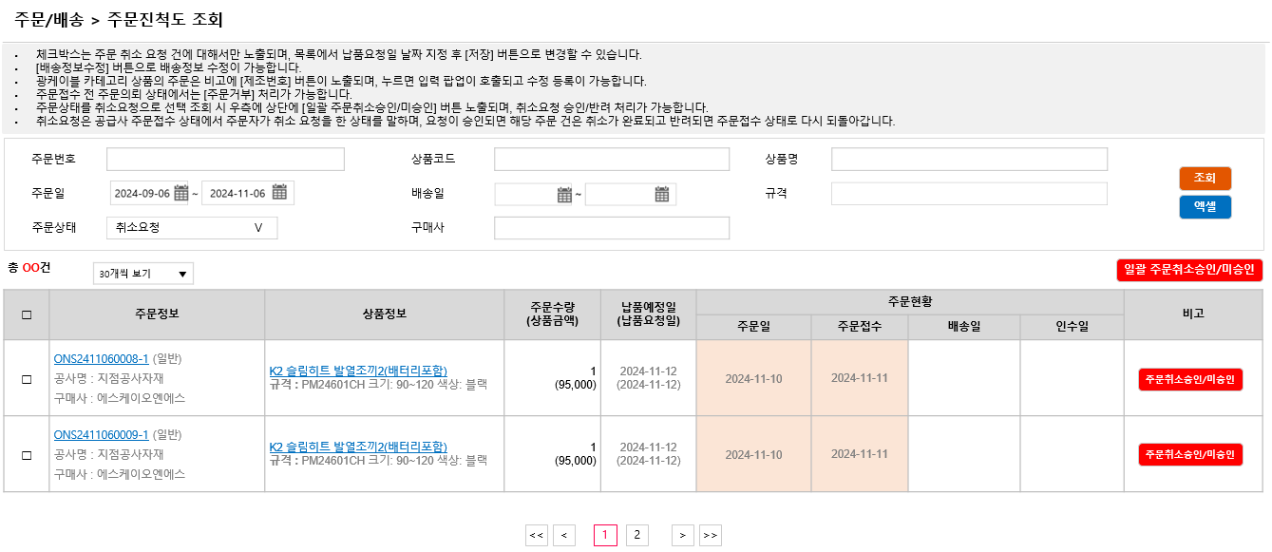
주문/배송 > 주문진척도
주문진척도 조회 목록
주문진척도 - 취소요청 조회 화면
박동혁
NO. | Description
4 | 조회조건 주문상태를 취소요청으로 선택한 상태로 조회 시 우측 [일괄 주문취소승인/미승인] 버튼 노출
5 | 주문취소승인/미승인 비고란의 [주문취소승인/미승인]을 클릭하거나, 체크박스 체크 후 [일괄 주문취소승인/미승인] 버튼을 클릭하여 취소요청 승인/반려 처리 취소요청은 공급사 주문접수 상태에서 주문자가 취소 요청을 한 상태를 말하며, 요청이 승인되면 해당 주문 건은 취소가 완료되고 반려되면 주문접수 상태로 다시 되돌아감
4
5
X
X
주문취소 요청 처리
주문취소 요청 처리
처리사유
취소요청사유
오주문으로 취소 요청합니다.
처리사유
승인
반려
닫기
승인
반려
닫기

Slide 21
주문/배송 > 주문내역서 출력

Slide 22
주문/배송 > 주문내역서 출력
주문내역서
주문내역서를 출력하기 위한 기본화면
박동혁
주문/배송 > 주문내역서
주문접수가 완료된 주문에 대한 주문내역서를 출력합니다
주문내역서 출력 이후에는 [출력] 버튼이 회색으로 변경됩니다.
 | 주문번호 |  |  |  | 주문접수일 |  |  | 구매사
조회
총 OO건
30개씩 보기 ▼
공사유형 | 주문번호 | 구매사명 | 주문자명 | 주문일 (주문접수일) | 주문유형 | 배송지주소 | 출력
SKB A망 | ONS2411060004-1 | 에스케이오엔에스 | 홍길동 | 2024-11-12 (2024-11-12 14:25) | 일반 | 07325 서울 영등포구 의사당대로 83 오투타워 10층
SKB 전기공사 | C12411060002-1 | 안성C (K) | 이배송 | 2024-11-12 (2024-11-12 14:25) | 입고주문 | 경기 안성시 공도읍 기업단지로 264 (용두리) SK네트웍스 안성물류센터
안전(Oksafety) | PEN2411060002-1 | - | 김주문 | 2024-11-12 (2024-11-12 14:25) | 팬타온 | 04802 서울 성동구 가람길 46 (성수동1가)
SKB 1군 | ONS2411060008-1 | 에스케이오엔에스 | 박인수 | 2024-11-12 (2024-11-12 14:25) | 일반 | 서울 강동구 고덕비즈밸리로 26 강동유원센터 A동
출력
출력
출력
출력
<<
<
1
2
>
>>

Slide 23
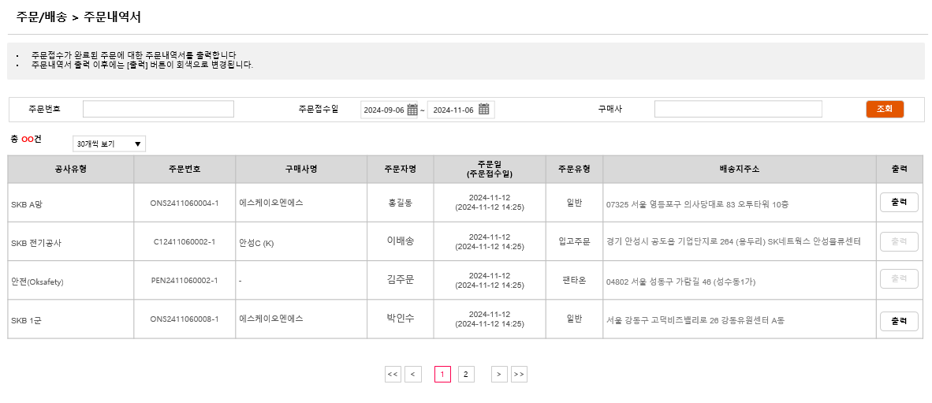
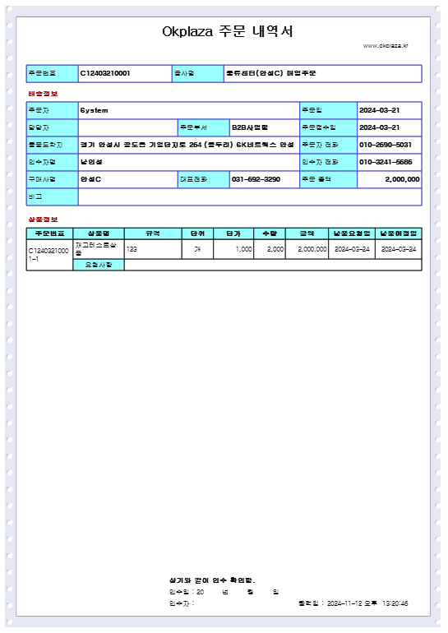
주문/배송 > 주문내역서 출력
주문내역서
주문내역서를 출력하기 위한 기본화면
박동혁
1
NO. | Description
1 | 주문내역서 주문내역서를 출력 주문접수가 완료된 주문이 조회됨
2 | 조회조건 날짜 조회조건은 현재일 기준 Default 2개월 (기간이 1년을 넘지 않게 처리)
3 | 결과 Data 1) 출력 주문내역서 [출력] 버튼 노출 버튼 클릭 시 주문내역서 조회 팝업 출력 출력을 1번이라도 한 경우 발주서미리출력여부가 ‘Y’으로 변경되며 [출력] 버튼 글씨가 회색으로 변경
2
3

Slide 24
주문/배송 > 역주문

Slide 25
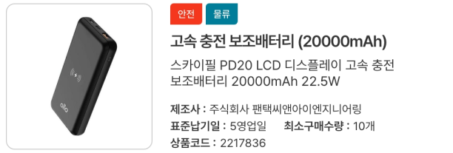
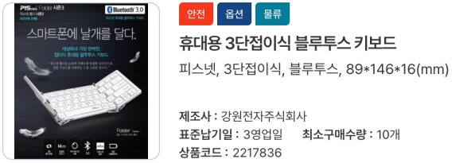
주문/배송 > 역주문
역주문
구매사를 대신하여 주문을 생성 기본화면
박동혁
주문/배송 > 역주문
공급사에서 구매사를 대신하여 주문을 생성하는 화면입니다.
예산을 사용하는 또는 OKSafety, 홈앤서비스 구매사에게는 주문을 하실 수 없습니다.
역주문은 구매사의 요청에 의해서만 생성해야 합니다. 만약 임의로 주문을 생성할 경우 물품 판매에 제약이 따를 수 있습니다.
역주문은 자동물량으로 지정된 상품과 추가,물류상품은 조회되지 않고 주문을 하실 수 없습니다.
▌주문정보
* 고객사 | 찾고자하는 고객사를 입력 후 엔터 또는 우측 조회버튼을 클릭
* 주문자 | 선택 ˅
* 공사명(주문명)
* 배송지 | 선택 (선택 시 인수자와 인수자 연락처가 자동 입력됩니다.) ˅
* 인수자 |  |  | * 인수자 연락처 |  | 숫자만 입력
비고
첨부파일 | 첨부파일1.zip X 첨부파일2.doc X
관리
등록
▌역주문 상품
◎ 상품조회
V 전체상품 주문
V 선택상품 주문
□ | 상품정보 | 단가 / 주문수량 | 금액 | 납기 희망일 / (표준납기일) | 주문 삭제
□ |  | 187,000 | 187,000 | (2024-11-14, 3일)
□ |  | 50,000 | 50,000 | (2024-11-14, 3일)
2024-11-14
V 주문
1
X 삭제
2024-11-14
V 주문
X 삭제
1
V 전체상품 주문
V 선택상품 주문

Slide 26
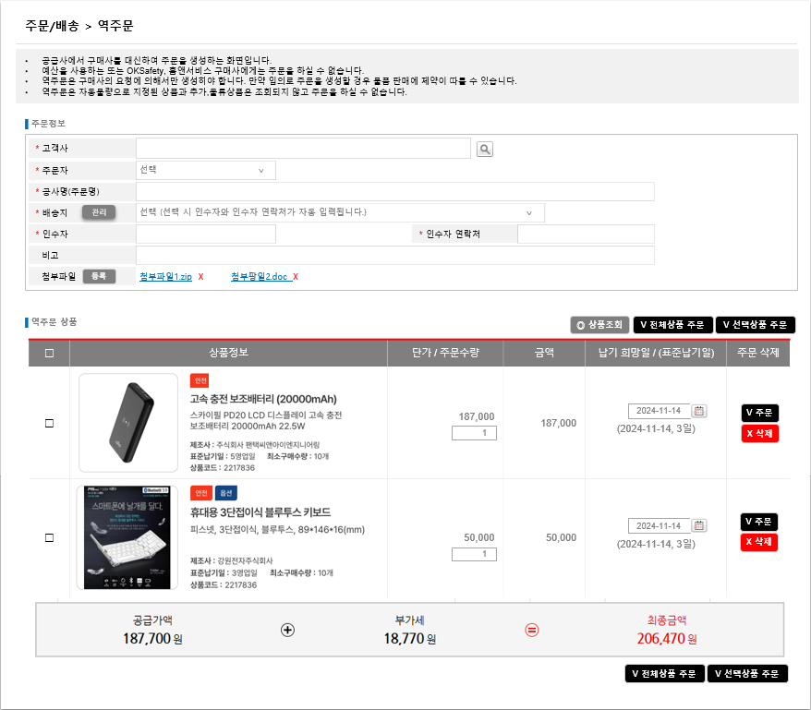
주문/배송 > 역주문
역주문
역주문의 주문정보 설정
박동혁
1
NO. | Description
1 | 역주문 공급사는 구매사를 대신하여 주문을 할수 있음
2 | 주문정보 고객사를 가장 먼저 선택히야 함 ㅇ고객사명 입력 후 엔터를 치면 구매사 조회 레이어 팝업 호출(구매사명 입력 후 조회되게 처리) ㅇ 구매사 선택 후 주문정보 설정 및 상품을 선택하였는데 구매사를 변경할 경우 모두 초기화 됨. ㅇ 고객사가 선택된 상태에서 고객사를 다른 고객사로 변경 하려 할 때 “구매사를 변경하면 설정 하신 주문정보 및 역주문 상품은 초기화 됩니다. 초기화 하시겠습니까“ ㅇ 고객사 선택하면 아래 주문자를 선택할 수 있도록 콤보박스 Data가 삽입됨. 배송지를 선택하면 인수자, 인수자연락처도 자동으로 입력됨.
2-1 | 고객사 고객사는 예산 사용 구매사, OKSafety, 홈앤서비스, 팬타온 조직은 조회 안되어야 함. 사용 가능한 사업장만 조회되어야 함
2-2 | 배송지관리 배송지 등록은 Default 등록 모드 아래 등록된 배송지를 선택하면 등록/수정의 모드는 수정으로 변경 등록된 배송지에서 배송지를 더블클릭 또는 선택 후 확인 버튼을 누르면 부모페이지의 배송지 콤보박스에서 배송지가 선택되고 인수자와 인수자 연락처가 입려됨
2
첨부파일
X
주문 시 참고되는 이미지 또는 파일을 첨부할 수 있습니다.
최대 2개까지 첨부 가능합니다.
등 록
닫 기
2-2
배송지 관리
X
주문 시 배송지를 조회, 선택 및 신규 배송지를 등록하는 화면입니다.
배송지로 등록된 주소는 역주문의 배송지 콤보박스에서 선택하실 수 있습니다.
등록된 배송지 중 하나를 선택하면 배송지 등록 쪽 등록/수정 필드에 수정으로 나오고 [배송지 추가 등록 및 수정] 버튼을 클릭하면 배송지정보가 수정됩니다.(초기화 버튼을 클릭하면 등록 모드로 변경됩니다.)
기본배송지로 선택된 주소는 콤보박스 가장 위에 위치합니다.
등록된 배송지에서 배송지를 더블클릭 하시거나 선택 후 [확인]버튼을 클릭하면 역주문에 배송지와 인수자가 선택되고 입력됩니다.
2-1
구매사 조회
X
고객사를 변경 하시면 이미 입력된 주문정보 및 역주문 상품은 초기화 됩니다.
선택된 고객사로 변경 하시겠습니까?
역주문 구매사를 조회하고 선택하는 화면입니다.
구매사는 예산을 사용하는 업체, OKSafety, 홈앤서비스는 조직은 조회가 안됩니다.
구매사명은 필수 입력하시고 조회 하십시오(조회 된 구매사는 법인 > 사업장명 입니다.)
조회한 사업장을 더블클릭 하시거나 선택 후 [확인]버튼을 클릭하십시오
▌배송지등록
등록/수정 | 등록 | 기본배송지 □
변경
취소
* 배송지명
구매사 | 구매사명을 입력해 주세요
조회
* 기본주소
순번 | 구매사명 | 권역
1 | (유)누리미르정보통신 > (유)누리미르정보통신_T브로 | 전북
2 | (유)미주계전 > 미주계전 SKB1군 | 전남
3
4
5
* 상세주소
주문정보에 구매사를 이미 선택되어 있을 경우
* 인수자 |  | * 인수자 연락처 | 숫자만
구매사 더블클릭
배송지 추가 등록 및 수정
초기화
▌등록된 배송지
총 OO건
10개씩 보기 ▼
순번 | 배송지명 | 주소 | 인수자 | 기본
1 | 미주 | 51042 광주 북구 | 강인수 | 예
2 | 우리집 |  |  | 아니오
3 | 신성정보 |  |  | 아니오
4 |  |  |  | 아니오
5 |  |  |  | 아니오
확인
닫 기
<<
<
1
2
>
>>
확인
닫 기

Slide 27
주문/배송 > 역주문
역주문
역주문 상품담기 및 주문처리
박동혁
NO. | Description
1 | 역주문 상품 공급사는 당사가 판매하는 상품을 조회하고 역주문 처리할 수 있다.
2 | 상품조회 역주문 상품은 자동물량, 추가, 물류상품은 조회되지 않음
2-1 | 상품조회 상품은 4개씩 조회되게 처리(페이징) 상품구분과 상품유형에 따라 뺏지처리 (상품구분은 지정, 안전, 안전KCS, 공구, 보안 뱄지, 상품유형은 옵션 뺏지) 조회 후 [역주문 상품담기] 버튼 클릭 시 부모 페이지의 역주문 상품에 들어감(닫기 버튼을 누르기 전 까지 레이어 팝업 유지) 옵션상품은 역주문 상품담기를 위해서는 옵션선택 레이어 화면호출하여 처리
3 | 주문 전체상품 주문 역주문 상품을 모두 선택한 주문 선택상품 주문 선택된 역주문 상품만 주문 주문 시 주문자와 공급사에게 문자 발송
주문하실 역주문 상품을 선택해 주십시오
닫 기
1
2
3
역주문 하시면 주문자와 공급사에게 문자가 발송됩니다.
역주문 하시겠습니까?
역주문
취소
역주문 상품에서 해당 상품은 삭제됩니다.
삭제 하시겠습니까?
삭 제
취소
2-1
X
상품조회
역주문을 위해 당사의 상품을 조회하고 선택하는 화면입니다.
역주문은 자동물량, 추가, 물류상품으로 등록된 상품은은 조회되지 않습니다. (역주문 불가 상품)
조회
X
옵션 선택
상품명(코드) | 상품명 또는 상품코드 입력
규격
옵션상품은 옵션을 선택, 옵션의 수량을 입력 후 [역주문 상품담기]버튼을 클릭 해 주십시오
상품구분 | ●전체 ○지정 ○일반 ○공구 ○안전 ○안전KCS ○보안 ○등록
□ | 규격 | 단가 | 재고 | 수량
□ | SKT (핑크) | 50,000 | 54
□
□
□
□
상품유형 | ●전체 ○단품 ○옵션
총 OO건
 | 재고 수량 | 785 개 개
10
역주문 상품담기
옵션 선택
역주문 상품담기
닫 기
<<
<
1
2
>
>>
닫 기

Slide 28
주문/배송 > 통합물류센터

Slide 29
주문/배송 > 통합물류센터
통합물류센터 - 재고현황
물류센터 재고현황을 조회하기 위한 기본화면
박동혁
주문/배송 > 통합물류센터
물류센터에 입고된 공급사 재고 주문 현황을 조회합니다.
물류센터의 처리를 대기 중인 입고접수대기, 품질검사대기, 입고확정대기 수량을 확인합니다.
재고현황 | 반환현황
엑셀
조회
총 OO건
30개씩 보기 ▼
물류센터 | 상품코드 | 상품명 | 규격 | 바코드 | 입고접수대기 | 품질검사대기 | 입고확정대기
안성C | 10000071719 | 광케이블 | MSLT-가공, 48C (SKT)_강선 | 2305120001 | 0 | 1 | 1
안성C | 10000071720 | 광케이블 | MSLT-가공, 48C (SKB)_강선 | 2304270002 | 5 | 0 | 0
안성C(K) | 10000071721 | 광케이블 | MSLT-가공, 24C (SKB)_강선 | 2304270001 | 0 | 0 | 0
대구C | 10000071722 | 광케이블 | MSLT-가공, 24C (SKB)_강선 | 2301050001 | 10 | 0 | 0
대구C | 10000071723 | 광케이블 | MSLT-가공, 48C (SKT)_강선 | 2301050002 | 0 | 0 | 0
안성C(K) | 10000071724 | 광케이블 | MSLT-가공, 48C (SKT)_강선 | 2411120001 | 0 | 0 | 0
<<
<
1
2
>
>>

Slide 30
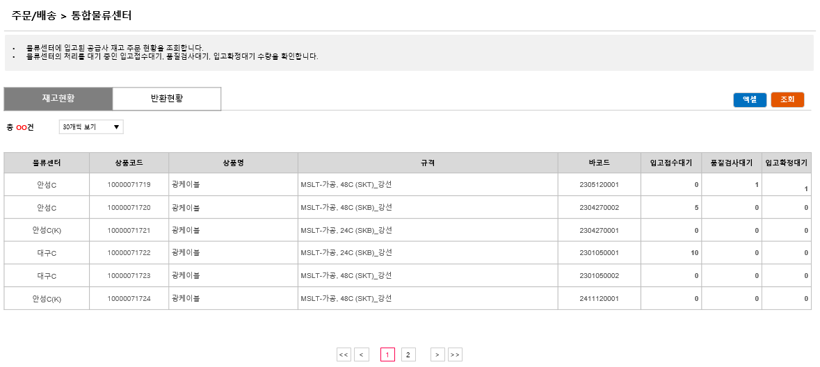
주문/배송 > 통합물류센터
통합물류센터 - 재고현황
물류센터 재고현황을 조회하기 위한 기본화면
박동혁
1
NO. | Description
1 | 재고현황 물류센터 공급사 재고에 대한 현황
2 | 결과 Data 물류센터에 입고된 공급사 재고 정보 입고접수대기/품질검사대기/입고확정대기는 물류센터의 처리를 대기 중인 재고 수량
2

Slide 31
주문/배송 > 통합물류센터
통합물류센터 - 반환현황
물류센터 반환현황을 조회하고 반환 처리하기 위한 기본화면
박동혁
주문/배송 > 통합물류센터
물류센터에서 공급사 재고의 반환 현황을 확인합니다.
물류센터에서 반환 접수한 재고 (양품/불량품)에 대해 반환 완료 또는 거부 처리를 할 수 있습니다.
반환요청 상태에서만 체크박스 노출되며, 불량품반환 처리를 위해서는 [원인분석/개선대책작성] 입력이 필요합니다.
반환이 완료되면 물류 재고에서 공급사 재고로 수량이 이동하며, 반환이 거부되면 다시 반환요청 상태로 되돌아갑니다.
재고현황 | 반환현황
 | 반환요청일 |  |  |  |  |  | 반환상태 | 반환요청 V
 | 상품코드 |  |  | 상품명 |  |  | 상품규격
조회
엑셀
총 OO건
30개씩 보기 ▼
V 반환완료
X 반환거부
□ | 반환요청일 | 반환예정일 | 반환유형 | 반환상태 | 요청자명 | 상품코드 | 바코드 | 상품정보 | 단위 | 반환수량 | 단가 | 금액 | 비고
□ | 2024-11-10 | 2024-11-10 | 불량품반환 | 반환요청 | 가나다 | 10000071719 | 2305120001 | 광케이블 규격 : MSLT-가공, 48C (SKT)_강선 | 개 | 100 | 1,000 | 100,000
□ | 2024-11-10 | 2024-11-10 | 양품반환 | 반환요청 | 라마바 | 10000071720 | 2304270002 | 광케이블 규격 : MSLT-가공, 48C (SKT)_강선 | 개 | 5 | 1,000 | 5,000
□ | 2024-11-10 | 2024-11-10 | 불량품반환 | 반환완료 | 사아자 | 10000071721 | 2304270001 | 광케이블 규격 : MSLT-가공, 48C (SKT)_강선 | 개 | 20 | 1,000 | 20,000
□ | 2024-11-10 | 2024-11-10 | 불량품반환 | 반환요청 | 차카타 | 10000071722 | 2301050001 | 광케이블 규격 : MSLT-가공, 48C (SKT)_강선 | 개 | 1 | 1,000 | 1,000
 | 2024-11-10 | 2024-11-10 | 양품반환 | 반환완료 | 하자음 | 10000071723 | 2301050002 | 광케이블 규격 : MSLT-가공, 48C (SKT)_강선 | 개 | 20 | 1,000 | 20,000
원인분석/
개선대책작성
내용/분석이력
원인분석/
개선대책작성
<<
<
1
2
>
>>

Slide 32
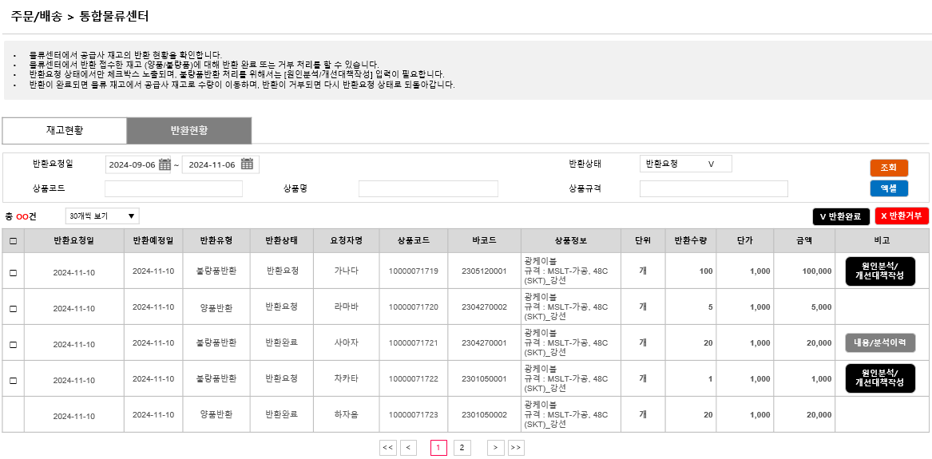
주문/배송 > 통합물류센터
통합물류센터 - 반환현황
물류센터 반환현황을 조회하고 반환 처리하기 위한 기본화면
박동혁
1
NO. | Description
1 | 반환현황 물류센터 공급사 재고 반환 처리 현황
2 | 조회조건 1) 반환요청일 날짜 조회조건은 현재일 기준 Default 2개월 (기간이 1년을 넘지 않게 처리) 2) 반환상태 전체/반환요청(Default)/반환완료
3 | 결과 Data 1) 체크박스 반환요청 상태의 로우만 체크박스 노출
2
3

Slide 33
주문/배송 > 통합물류센터
통합물류센터 - 반환현황
물류센터 재고 반환완료와 반환거부 처리
박동혁
NO. | Description
3 | 결과 Data 1) 비고 불량품반환 and 반환요청 상태이면 [원인분석/개선대책작성] 버튼 노출 불량품반환 and 반환완료 상태이면 [내용/분석이력] 버튼 노출 [원인분석/개선대책작성] 클릭 후 팝업에서 ‘원인분석,’ ‘개선대책’ 입력. (입력칸 textarea 처리) 반환내용은 물류센터에서 불량품 품질검사 시 작성했던 내용이므로 참고용 불량품의 반환완료 건은 [내용/분석이력] 버튼 노출. 클릭 시 작성 정보 확인
4 | [반환완료] 버튼 반환완료 처리를 위해서는 원인분석, 개선대책 작성 필수. 미입력시 alert경고창 반환 완료 시 물류 재고에서 공급사 재고로 수량 이동 [반환요청거부] 버튼 반환거부 처리 시 반환요청 상태로 되돌아감
원인분석/개선대책을 작성하여야 합니다.
0건 반환완료 하시겠습니까?
0건 반환거부 하시겠습니까?
확인
확인
취소
확인
취소
4
3
X
원인분석/개선대책작성
X
▌ 반환내용
내용 및 원인분석 이력
상품명 | 광케이블
테스트 수량 | 20
첨부파일 | 20241101.JPG
검사 항목 | 특이사항 확인
검사 내용 | 상품 검사 완료
▌ 반환내용
상품명 | 광케이블
테스트 수량 | 20
첨부파일 | 20241101.JPG
검사 항목 | 특이사항 확인
검사 내용 | 상품 검사 완료
▌ 원인분석
* 원인분석
* 개선 대책
첨부1
첨부2
▌ 원인분석
* 원인분석 | 협의 완료
* 개선 대책 | 협의 완료
첨부1 | 첨부파일1.zip X
첨부2 | 첨부파일2.doc X
등록
등록
저장
닫 기
닫 기

